Slide 1

Clase de Música
PPT 6
Prof. Claudia Coñuecar Vejar

Slide 2

Pilares de la Música
La música se fundamenta en 4 pilares, también llamados “Parámetros” o “Cualidades”
Altura
Duración
Intensidad
Timbre

Slide 3
Cualidades del Sonido: Otros nombres…
Cualidades
Del
Sonido
Figuras Rítmicas
Instrumentos
Notas Musicales
Volumen

Slide 4
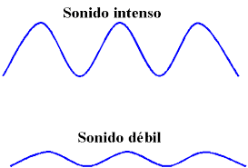
Intensidad: Es otra cualidad de la música
Es la cualidad que diferencia un sonido suave de un sonido fuerte. Depende de la fuerza con la que el cuerpo sonoro sea ejecutado y de la distancia del receptor de la fuente sonora.

Slide 5
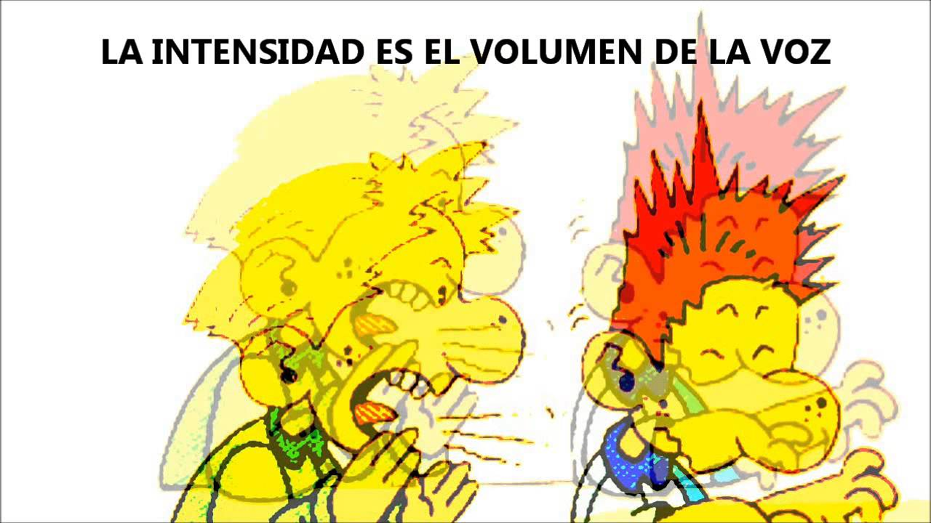

Slide 6
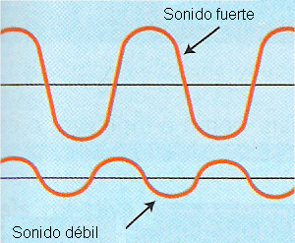
Onda sonora débil y fuerte

Slide 7
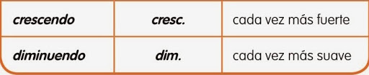
Matices de Intensidad
Es el aumento gradual de la intensidad (volumen, fuerza) del sonido de un pasaje musical.
Uso: se emplea en notación musical como indicación para los ejecutantes, a menudo con la abreviatura cresc. o con la señal de mayor (>).
El antónimos de Crescendo es: diminuendo, decrescendo.

Slide 8
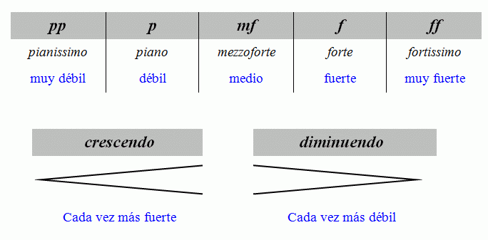
Observar video: https://youtu.be/-p01G0Y_HII

Slide 9
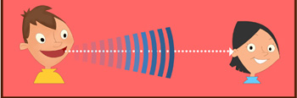
El oído humano sólo puede escuchar un rango de frecuencias: entre 20 y 20.000 Hz o vibraciones por segundo. Menos de 20 Hz se denominan "infrasonidos" y más allá de 20.000 se denominan "ultrasonidos".

Slide 10
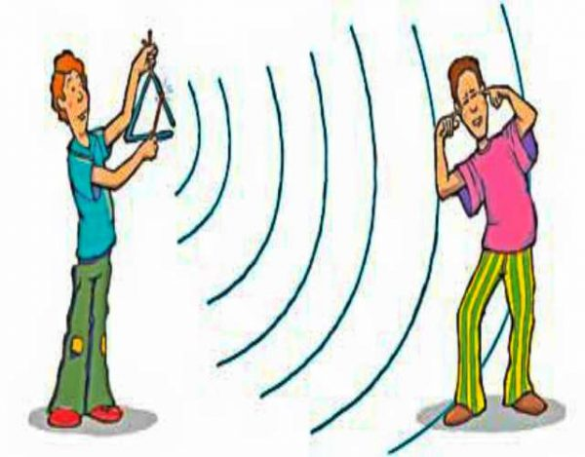
Los seres humanos no somos capaces de captar sonidos tan agudos, pero hay instrumentos que pueden hacerlo y son usados para aplicaciones médicas (ecografía) o en la ecolocalización (sonar de barcos y submarinos, etc.).

Slide 11
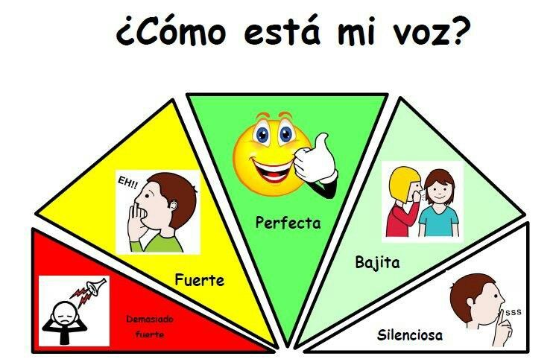

Slide 12
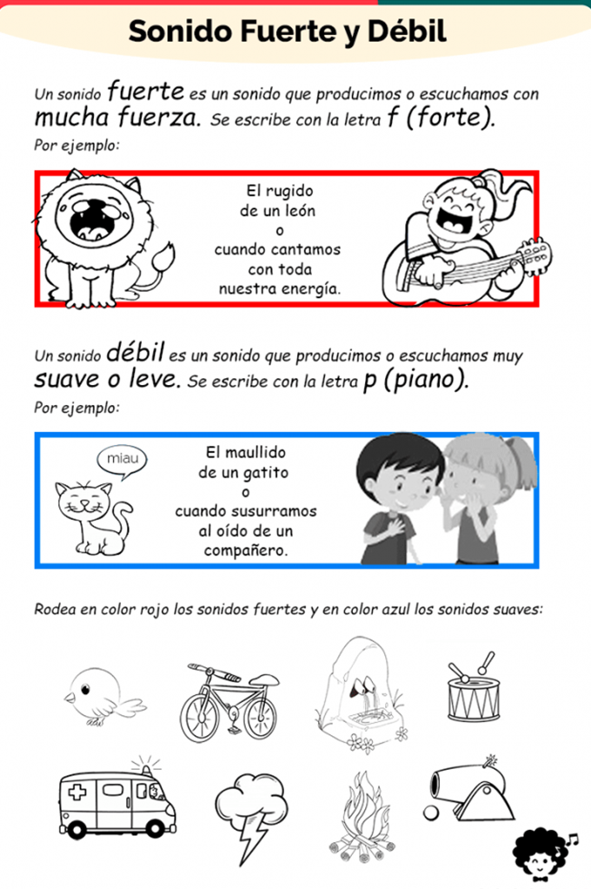
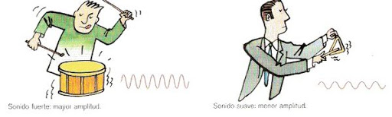
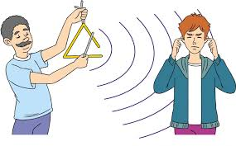
Intensidad…

Slide 13

Video:
https://youtu.be/8aZxwJ5tGl4 Decibeles y Ruido
Tres Decibelios: https://youtu.be/15YCT_Rc2LM

Slide 14
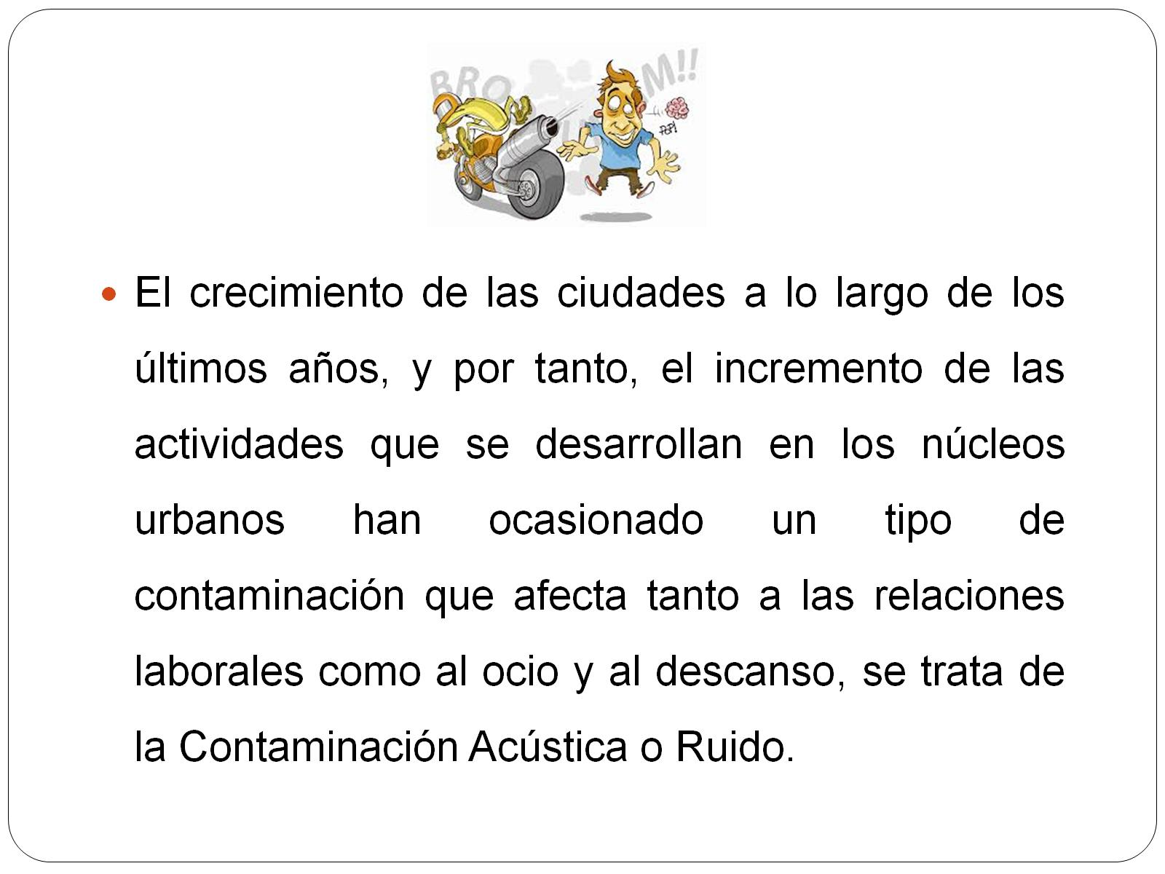

Slide 15
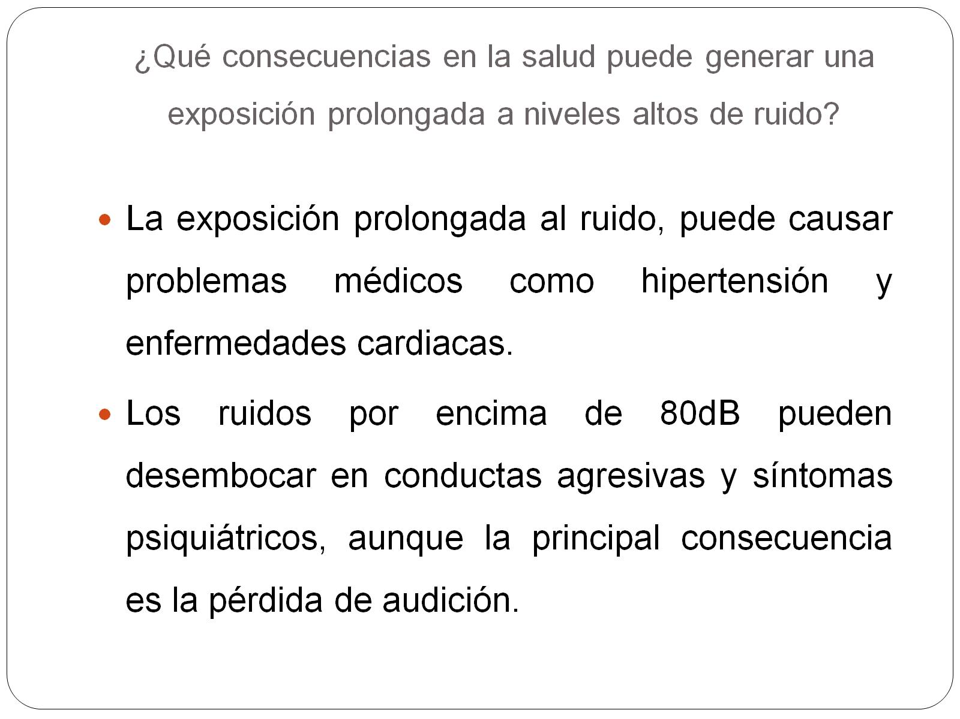
¿Qué consecuencias en la salud puede generar una exposición prolongada a niveles altos de ruido?

Slide 16
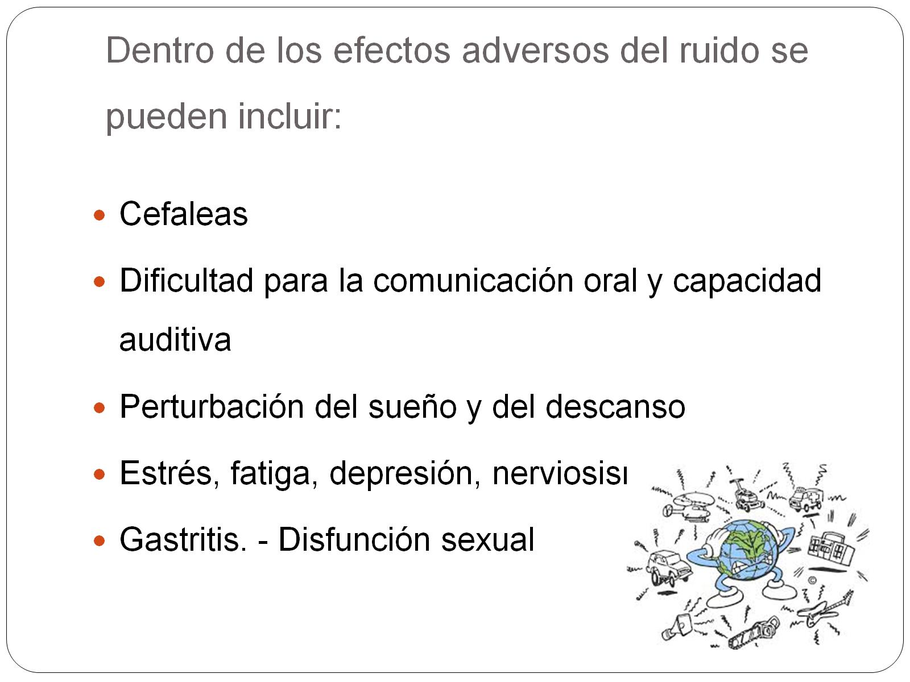
Dentro de los efectos adversos del ruido se pueden incluir:

Slide 17
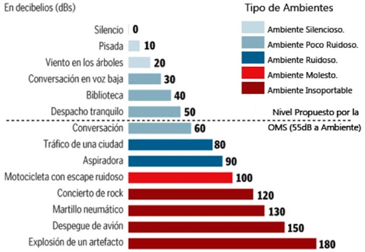
Tabla de Decibeles

Slide 18
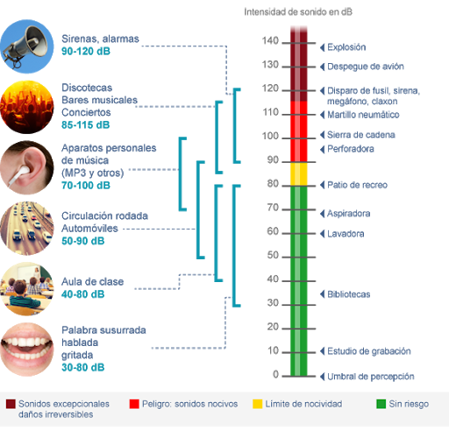
Tabla de Decibeles

Slide 19
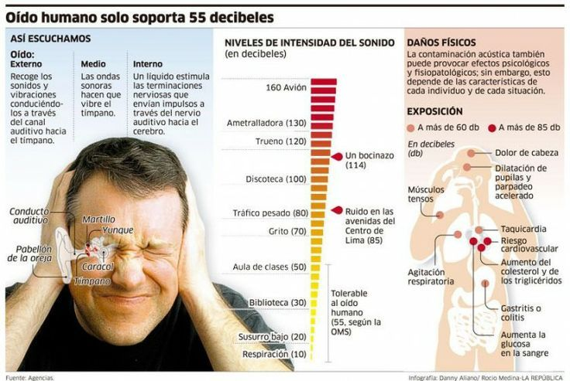

Slide 20
Actividad Musical
a) Contesta las siguientes preguntas:
1.- ¿Qué es la intensidad?
2.- ¿Cuál es el rango que puede escuchar el oído humano?
3.- ¿Qué son los ultrasonidos?
4.- Cuando hablas ¿Cuál es el volumen de tu voz? (Ver Diapo 9)
6.- Escribe un sonido fuerte y un sonido débil
7.- ¿Qué sucede con los músculos al escuchar un volumen muy fuerte?

Slide 21
b) Escribe en la tabla los decibeles que corresponden:
Sonidos | Decibeles
Conversación voz baja
Aspiradora
 | 100 dB
 | 150 dB
Biblioteca
Sierra de Cadena

